Slide 1

Mezinárodní integrační procesy
Mezinárodní organizace a jejich role v integračních procesech
Ingrid Majerová
BPIMP

Slide 2

O čem si budeme dnes povídat?
  Jak vznikl pojem mezinárodní organizace
  Jaké jsou mezinárodní ekonomické organizace sdružené při OSN
  Co je to ILO, FAO či WIPO
  Jak se člení Světová banka
  Kolik členů má dnes OECD

Slide 3

Vznik pojmu „mezinárodní organizace“
Pojem mezinárodní organizace se zrodil v 19. století, kdy roku 1878 vznikla Mezinárodní meteorologická organizace.
Příčinou vzniku mezinárodních organizací byly potřeby spolupráce mezi subjekty z jednotlivých zemí
  jak se rozvíjela společnost, ukazovala se nutnost navázat kooperace v oblastech společných aktivit
  zároveň končila univerzální zprostředkovatelská role církve, proto začaly nabývat na intenzitě bilaterální kontakty, vznikaly různé multilaterální unie a federace

Slide 4
Vznik pojmu „mezinárodní organizace“
Mezinárodní ekonomické organizace tak vznikají jako odvozené subjekty světového hospodářství.
Původní subjekty (vlády) na ně delegují část svých pravomocí, aby v rámci dohodnutého statutu plnily své funkce.
Jejich smyslem je zpravidla koordinovat činnosti účastnických subjektů a k tomu jsou vybaveny i určitými výkonnými pravomocemi.
Je pro ně charakteristická právní subjektivita, stanovy, orgány (komise, rady, výbory apod.) a finanční zdroje (z členských příspěvků, z vlastní činnosti, dary apod.).

Slide 5
Vznik pojmu „mezinárodní organizace“
V současné době jich existuje cca 300.
  nebudeme se zde zabývat problematikou tzv. nevládních organizací, které nezakládají vlády, ale skupiny osob či jednotlivců s cílem působit v mezinárodním měřítku či v jeho rámci koordinovat svou činnost
MO můžeme je rozdělit do tří skupin:
mezinárodní ekonomické organizace sdružené kolem OSN
samostatné mezinárodní odborné organizace
vlastní integrační organizace.

Slide 6
Vlastní integrační organizace
Začneme-li posledně jmenovanou skupinou, můžeme uvést jejich členění dle stupně jejich integrace:
•Ekonomická a monetární unie
  ECCU – Eurozóna (Euro)
  Švýcarsko a Lichtenštejnsko (CHF)
•Ekonomická unie
  CARICOM – Karibský společný trh
  EAEU – Euroasijský ekonomický svaz/unie
  EU – Evropská unie
  GCC – Rada pro spolupráci arabských států v Zálivu
  Mercosur – Jižní společný trh
  SICA – Středoamerický integrační systém

Slide 7
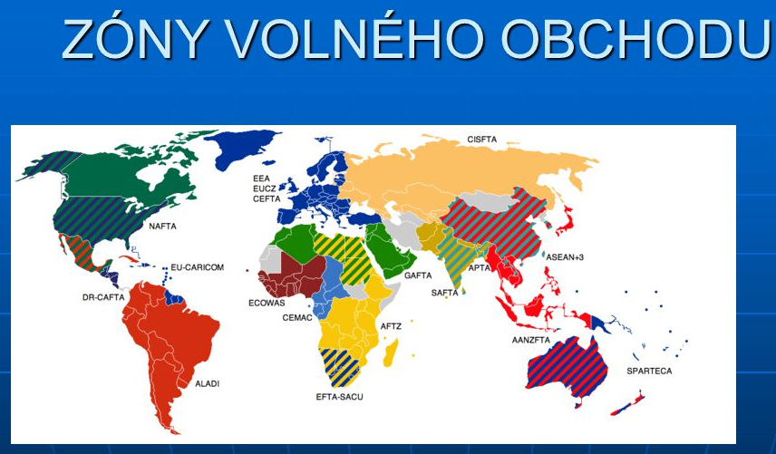
Vlastní integrační organizace
Celní a monetární unie
  CEMAC – Ekonomické a monetární sdružení střední Afriky
  UEMOA – Ekonomická a monetární unie západní Afriky
Celní unie
  CAN – Andské společenství
  EAC – Východoafrické společenství
  EUCU – Celní unie Evropské unie
  SACU – Jihoafrická celní unie
Zóny volného obchodu
  19 zón volného obchodu

Slide 8
Vlastní integrační organizace
Mimo ekonomické organizace existuje ještě několik tisíc dvou a vícestranných mezinárodních organizací, které mají vliv na fungování ekonomik, jako např. právní organizace, nebo ovlivňují celkové prostředí v nichž se odehrává příslušná hospodářská činnost (kulturní, lidskoprávní aj. organizace).
  jejich sepjetí s integračními procesy zde není předmětem našeho sledování, ale pro ilustraci stačí poukázat na význam lingvistických organizací a znalosti jazyků pro průběh integrace
Další mezinárodní organizace vznikají buď v rámci jednotlivých teritorií (evropské, americké atd.), a to jako organizace mající význam buď čistě ekonomický (např. Evropská banka pro obnovu a rozvoj aj.) nebo politické organizace, které mohou mimo jiné přispívat k rozšíření množství ekonomické spolupráce (Liga arabských států, Severská rada apod.).

Slide 9

Mezinárodní ekonomické organizace sdružené při OSN
OSN není pouze organizací zabývající se problematikou politických vztahů na naší planetě.
  je nepředstavitelné, že by mohlo dojít k pokusu řešit politické problémy, aniž by došlo k vyřešení problémů ekonomických
  proto od samého počátku svého vzniku OSN začala kolem sebe budovat systém ekonomických organizací, jejichž účelem bylo napomáhat vzájemným ekonomickým kontaktům a odstraňovat překážky pro jejich rozvoj
tři typy institucí, jejichž činnost je koordinována zvláštním orgánem – Hospodářskou a sociální radou OSN.

Slide 10


Mezinárodní ekonomické organizace sdružené při OSN
Prvním typem je řada pomocných orgánů a funkčních komisí působících buď trvale, nebo krátkodobě
  Komise OSN pro nadnárodní organizace,
  Statistická komise,
  Program OSN pro rozvoj,
  Konference OSN o obchodě a rozvoji apod.
Tyto organizace jsou zřizovány ke studiu určitých otázek, problémů a návrhů předkládaných OSN či Hospodářské a sociální radě.

Slide 11

Mezinárodní ekonomické organizace sdružené při OSN
Druhým typem jsou teritoriální organizace. Jedná se o:
  1. Hospodářskou komisi OSN pro Evropu (ECE)
  2. Hospodářskou komisi OSN pro Asii a Pacifik (ESCAP)
  3. Hospodářskou komisi OSN pro Latinskou Ameriku (ECLA)
  4. Hospodářskou komisi OSN pro Afriku (ECA)
  5. Hospodářskou komisi OSN pro Západní Asii (ECWA).
Cílem činnosti uvedených komisí je vytvářet podmínky pro spolupráci mezi členskými státy v jednotlivých regionech a tím pomáhat k sociálnímu a ekonomickému rozvoji zemí.
Zároveň mohou i koordinovat činnost jednotlivých „specializovaných“ institucí v rámci světa.

Slide 12
Mezinárodní ekonomické organizace sdružené při OSN
Třetí typ tvoří 17 „odborných“ organizací.
  jsou svým charakterem autonomní, přidružené k OSN na základě dohod
  každý rok předkládají své zprávy o činnosti Hospodářské a sociální radě
Jedná se o tyto organizace:
  1. Mezinárodní organizace práce (ILO)
  2. Organizace OSN pro výživu a zemědělství (FAO)
  3. Organizace OSN pro výchovu, vědu a kulturu (UNESCO)
  4. Světová banka – Mezinárodní banka pro obnovu a rozvoj (IBRD)
  5. Mezinárodní sdružení pro rozvoj (IDA)
  6. Mezinárodní finanční korporace (IFC)

Slide 13

Mezinárodní ekonomické organizace sdružené při OSN
7. Mezinárodní měnový fond (IMF)
8. Světová obchodní organizace (WTO)
9. Světová zdravotnická organizace (WHO)
10. Mezinárodní organizace pro civilní letectví (ICAO)
11. Světová poštovní unie (UPU)
12. Mezinárodní telekomunikační unie (ITU)
13. Světová meteorologická organizace (WMO)
14. Mezinárodní námořní organizace (IMO)
15. Světová organizace duševního vlastnictví (WIPO)
16. Mezinárodní fond pro zemědělský rozvoj (IFAD)
17. Organizace OSN pro průmyslový rozvoj (UNIDO).

Slide 14
Mezinárodní ekonomické organizace sdružené při OSN
Ostatní organizace při OSN mají více méně bezprostřední vztah k odvětvím lidské činnosti, který je vyjádřen v jejich názvu.
  jejich náplní je koordinovat činnost v oblasti zdravotnictví, pošt, telekomunikací, meteorologie, námořní a letecké dopravy ve světě
    v těchto odvětvích se totiž projevuje tendence k celosvětové integraci, tj. k vytváření jednotných celosvětových (propojených a univerzálních) systémů
  Protože při dnešním stavu vědy a techniky je téměř nemožné aby, např. telekomunikace, mezinárodní letecká doprava atd., se rozvíjely samostatně, a proto pro co největší efekt dochází ke snaze zkoordinovat jejich tvorbu a fungování v rámci celého světa.

Slide 15

Základní přehled mezinárodních odborných organizací
Organizace „pod záštitou OSN“, která podává každý rok zprávu Valnému shromáždění a podle potřeby jak Radě bezpečnosti, tak Hospodářské a sociální radě.
Jedná se o Mezinárodní agenturu pro atomovou energii.
  IAEA vznikla v roce 1957 jako instituce mající za úkol působit ve dvou okruzích činnosti
    zajistit mírové využívání jaderné energie, urychlit její rozvoj a přínosy pro blahobyt ve světě
    dohled nad šířením jaderných technologií a jejich nezneužíváním pro vojenské účely (odpovídá Radě bezpečnosti)
  poskytuje vládám poradenské služby a pomoc při zavádění programů tak, aby fungování jaderně energetických systémů bylo co nejbezpečnější a nejefektivnější

Slide 16

Základní přehled mezinárodních odborných organizací
Mezinárodní organizace práce ILO
Patří mezi nejstarší organizace sdružené kolem OSN.
Vznikla již v roce 1919 na základě Versailleské smlouvy jako autonomní instituce přidružená k tehdy vzniklé Společnosti národů.
Svým charakterem jedinečná, neboť v ní mají stejný hlas jak zástupci zaměstnavatelů, tak i zaměstnanců z jednotlivých zemí.
Cílem je prohlubovat sociální spravedlnost na světě.
V jejím rámci jsou formulovány politické programy a opatření vedoucí ke zlepšení pracovních a životních podmínek, tvorba mezinárodních norem pro vynakládání práce.
Nabízí i pomoc v oblastech jako je odborný výcvik, způsoby řízení a plánování pracovních sil, v oblasti politiky zaměstnanosti apod.

Slide 17

Základní přehled mezinárodních odborných organizací
Organizace OSN pro výchovu, vědu a kulturu UNESCO
Vznikla v roce 1946 za účelem prohlubování spolupráce mezi národy prostřednictvím výchovy, vědy, kultury a sdělovacích prostředků.
Pomáhá budovat vědecké a technické základy pro lepší využívání zdrojů jednotlivých zemí.
Podporuje rozvoj kulturních hodnot jednotlivých národů a uchování kulturního dědictví bez ztráty kulturní identity a různorodosti.
Program pro rozvoj vzájemné komunikace určený pro rozvojové země (budování komunikační infrastruktury a spolupráce).

Slide 18

Základní přehled mezinárodních odborných organizací
Organizace OSN pro výživu a zemědělství FAO
založena v roce 1945 a jejím úkolem je zvyšovat hodnotu výživy a životní úroveň
snaha o zlepšení výroby, zpracování, tržní realizaci a distribuci potravin v rámci světa
pozornost i otázkám podmínek života na venkově
ochrana genetického fondu a jiných přírodních zdrojů, boj proti škůdcům a chorobám, ochrana životního prostředí, problematika hnojiv apod.
otázky rozvoje zemědělské techniky, otázky rozvoje obnovitelných zdrojů energie

Slide 19

Základní přehled mezinárodních odborných organizací
Světová banka
obecný název pro skupinu institucí, které se zabývají usměrňováním finančních toků proudících z vyspělých zemí do rozvojových zemí
Mezinárodní banka pro obnovu a rozvoj IBRD
  vznikla v roce 1944 jako instituce mající napomoci při obnově a rozvoji členských států
  podpora produktivních investic, tj. investic určených na rozvoj výroby
  od r. 1980 může poskytovat půjčky i na podporu programů, které se snaží realizovat systémové a institucionální změny
  půjčky mohou být poskytovány členským zemím, jejich politickým subdivizím a také soukromým subjektům na jejich území

Slide 20
Základní přehled mezinárodních odborných organizací
Mezinárodní sdružení (asociace) pro rozvoj IDA
  vznikla v roce 1960 pro poskytování půjček chudým státům za výhodnějších podmínek
  přijímající země:
    se musí se nacházet pod stanoveným „prahem chudoby“ (708 dolarů za osobu a rok)
    musí být dostatečně hospodářsky, finančně a politicky stabilní
    musí mít tíživý problém s platební bilancí a malé vyhlídky na získání dostatečného objemu valut
    její ekonomická politika musí odrážet úsilí o rozvoj
  půjčky se poskytují na údobí 50 let, bezúročně, a odklad splátek je dáván na 10 let; platí se pouze administrativní poplatek související s realizací půjčky

Slide 21
Základní přehled mezinárodních odborných organizací
Mezinárodní finanční korporace IFC
  základním cílem IFC je pomáhat při financování soukromého podnikání, které přispívá k rozvoji
  snaží se pomocí investic poskytovaných bez vládní záruky rozvíjet hlavně výrobní sektor, investuje ale také do turistiky a veřejných podniků
  soustřeďovat investiční příležitosti pro uplatnění domácího i zahraničního kapitálu za pomoci zkušených manažerů
Agentura pro mnohostranné investiční závazky MIGA
  vznikla jako nejmladší instituce v rámci Světové banky v roce 1988
  úkolem je vytvoření atraktivního investičního prostředí pro soukromé investory, tj. hlavně zajištění investic proti nekomerčním rizikům, tedy zvýšení jistoty v politické oblasti, poskytování podpůrných a poradenských služeb

Slide 22

Základní přehled mezinárodních odborných organizací
Mezinárodní měnový fond
zřízen roku 1945 a jeho cílem je:
  napomáhat růstu mezinárodního obchodu (při růstu zaměstnanosti, příjmů a výrobních kapacit)
  podporovat stabilitu měnových kurzů
  poskytovat záruky a pomáhat s obtížemi při vyrovnávání deficitů PB
  snižovat pasivní bilance
funkce:
  uplatňovat dohodnuté zásady v oblasti devizové politiky
  poskytovat členům finanční zdroje
  poskytovat platformu pro informace a spolupráci v oblasti mezinárodních měnových vztahů
jedna z nejdůležitějších světových organizací

Slide 23

Základní přehled mezinárodních odborných organizací
Světová organizace duševního zdraví WIPO
vznikla v roce 1967 jako náhrada za Spojené mezinárodní úřady pro duševní vlastnictví, připojena k organizacím OSN
stará se o ochranu „duševního“ vlastnictví k literárním uměleckým a vědeckým dílům, práva k vynálezům a vědeckým objevům
dále se stará o problematiku obchodních a továrních značek i obchodních názvů, o postihování nekalé soutěže v uvedené oblasti
dalším cílem je zajistit administrativní spolupráci unií na ochranu průmyslového vlastnictví, tzv. Pařížské unie na ochranu průmyslového vlastnictví, Bernské unie na ochranu děl literárních a uměleckých, Madridské známkové unie, Haagské unie vzorkové a Lisabonské unie o ochraně původu vlastníka

Slide 24

Základní přehled mezinárodních odborných organizací
Organizace OSN pro průmyslový rozvoj UNIDO
založena v roce 1967 s cílem podporovat a urychlovat proces industrializace v rozvojových zemích
smyslem je pomocí mezinárodní spolupráce členských zemí vytvořit podmínky pro rozšiřování a modernizaci průmyslu, výstavbu nových výrobních kapacit, které budou využívat místních materiálních a lidských zdrojů
rozvíjení kontaktů a poradenské činnosti mezi zeměmi vyspělého a rozvojového světa (vysílání odborníků a expertů, poskytování konzultačních a poradenských služeb)
programy zaměřené na pomoc při výchově budoucích odborníků rozvojových zemí

Slide 25

Základní přehled mezinárodních odborných organizací
Světová obchodní organizace WTO
v roce 1946-48 - příprava, schválena tzv. Havanská charta budoucí organizace ITO, ale nebyla nikdy uvedena ratifikací v platnost
určitá ujednání však vstoupila v platnost na základě systému dohod, v roce 1947 vznikl GATT (General Agreement on Tariffs and Trade – Všeobecná dohoda o clech a obchodu)
transformace do podoby WTO proběhla až po uzavření tzv. Uruguayského kola v roce 1994, resp. 1995
cílem je podpora rozvoje mezinárodního obchodu a snaha odstranit diskriminační opatření
na její půdě mají být řešeny zásadní spory a konflikty, které ohrožují možnost rozvoje světového obchodu

Slide 26
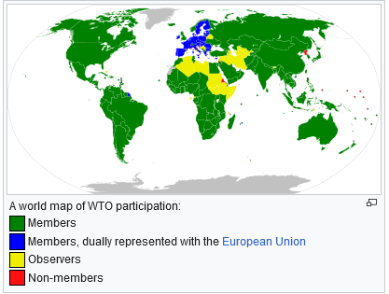
Světová obchodní organizace

Slide 27

Samostatné mezinárodní odborné organizace
Organizace pro ekonomickou spolupráci a rozvoj OECD
vznikla v roce 1961 (z OEEC) a patří mezi nejvýznamnější ekonomické organizace mimo rámec OSN
hlavním cílem je zabezpečování ekonomické spolupráce a rozvoje
je mezivládní organizací ekonomicky nejvyspělejších ekonomik světa, které přijaly principy demokracie a tržní ekonomiky
koordinuje ekonomickou a sociálně-politickou spolupráci členských zemí, zprostředkovává nové investice, prosazuje liberalizaci mezinárodního obchodu
sídlo má v Paříži

Slide 28
Samostatné mezinárodní odborné organizace
Organizace pro ekonomickou spolupráci a rozvoj OECD
v roce 2021 měla 38 členů a jmenovitě se jednalo o tyto státy: Austrálie • Belgie • Česko • Chile • Dánsko • Estonsko • Finsko • Francie • Island • Irsko • Itálie • Izrael • Japonsko • Jižní Korea • Kanada • Kolumbie • Kostarika • Litva • Lotyšsko • Lucembursko • Maďarsko • Mexiko • Německo • Nizozemsko • Nový Zéland • Norsko • Polsko • Portugalsko • Rakousko • Řecko • Slovensko • Slovinsko • Spojené království • Španělsko • Švédsko • Švýcarsko • Turecko • USA
jde tedy o jakýsi „elitní klub“, o jehož síle nelze pochybovat, a který se snaží určovat světová pravidla.
  avšak tato necelá „zlatá miliarda“ začíná ztrácet dech ve prospěch zbylých 7 miliard

Slide 29
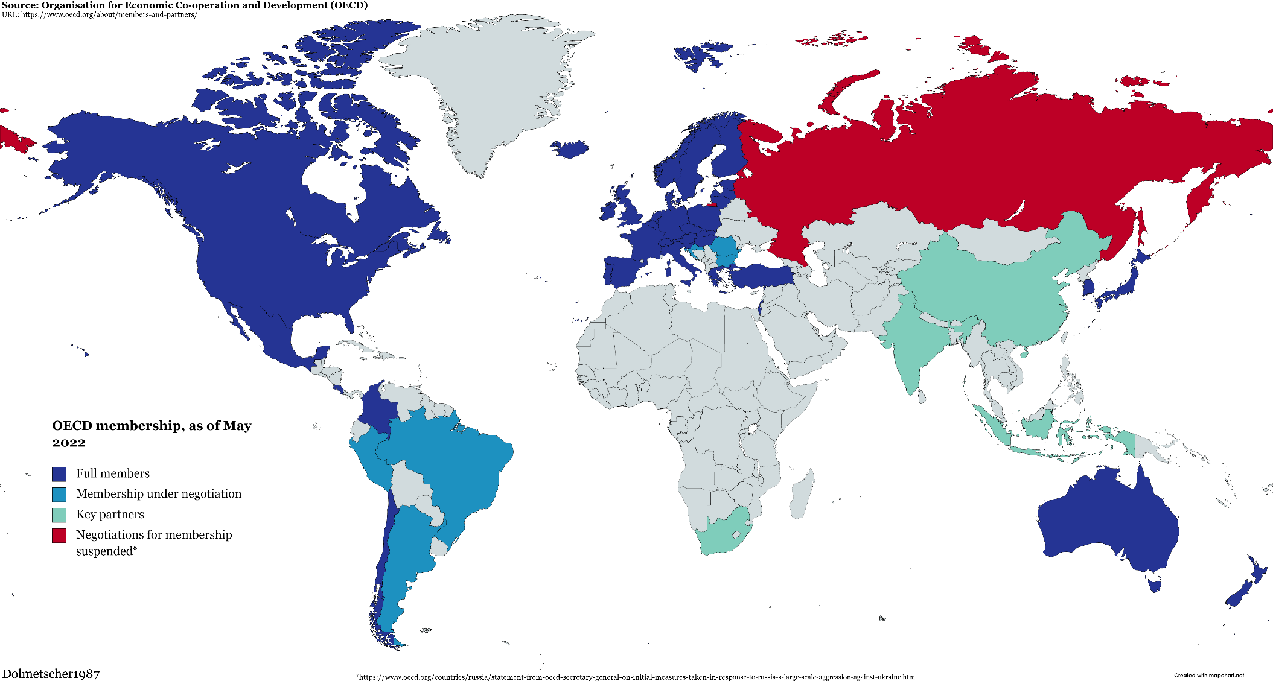
OECD

Slide 30
Děkuji za pozornost….

